Slide 1

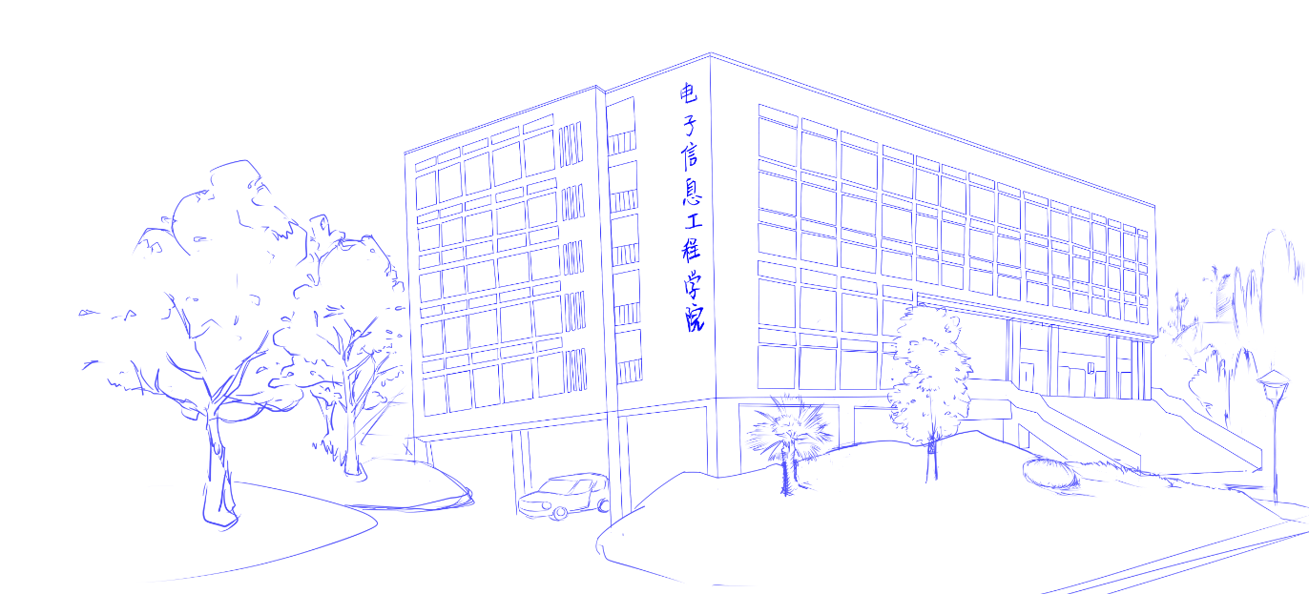

Slide 2
第二章 数 据 与 运 算
重点

1．理解 C 语言的基本数据类型 2．学会正确书写整型常量、实型常量、字符型常量、字符串常量 3．学会正确定义及使用基本数据类型变量 4．学会正确使用算术、关系、逻辑、条件、赋值、逗号等运算符 5．理解 C 语言表达式的构成与计算 6．理解数据类型的自动转换 7．掌握基本数据类型数据的输入/输出
难点

1．学会正确书写 C 语言表达式解决常见的数学问题
2．正确理解含有多个运算的 C 语言表达式运算的优先级
3．正确理解格式输入/输出函数的“格式字符串”

Slide 3
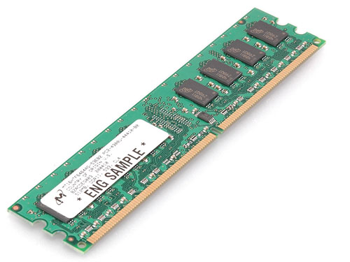
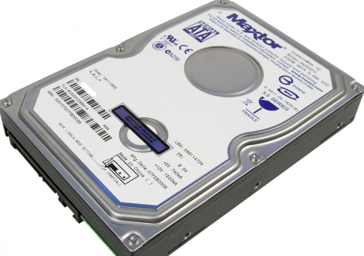
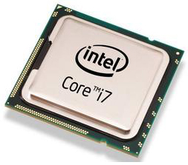
计算机组成
硬件
软件
CPU
Windows
Office
QQ
QQ音乐
各种游戏
EDA工具
Visual Studio
…
主机
内存
其它
输入设备
输出设备

Slide 4
2.1 C语言的数据类型
计算机主要用于处理数据。
3 1.4 10² 4+5i chinese 音乐、图片、视频 等等。

Slide 5
2.1 C语言的数据类型
不同的数据，通过不同的数据类型来代表：
⑴存储特征不同（位置、字节、表示的范围和精度）
⑵加工特征不同（运算~对数据的处理方式）

Slide 6
2.1 C语言的数据类型
实际就是不同类型数据之间的转换对应关系。
如：
十进制编码
二进制编码
ASCII编码 等等
硬件只能通过高低电平表示不同状态。
计算机处理不同数据的方式：编码。
数据类型代表数据的分类，不同类型的数据对应着不同的编码方式及其对应的计算处理方式。
编程时必须指定一个数据的数据类型，才能让计算机对该数据进行正确处理。

Slide 7
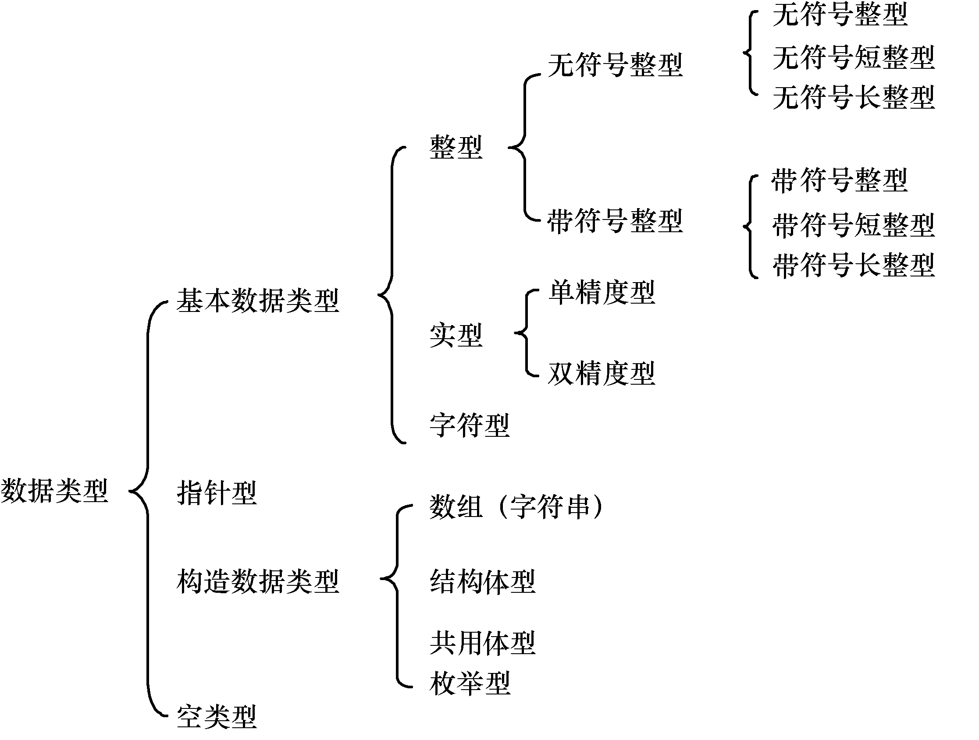
2.1 C语言的数据类型

Slide 8
2.2 常 量
在程序执行期间，其值不可改变的量称为常量
常量无需说明就可直接书写、引用。
C常量包含常数（整型常量、实型常量）、字符（字符型常量，含转义字符，又称反斜杠字符常量）、字符串（字符串常量）、符号常量。
int first=68;
常量

Slide 9
一.整型常量（整数）:正负号中正号通常省略
十六进制整数：以0x开头，由数字（0-9，a-f）表示
0x123=(123)₁₆ =(291)₁₀ 不区分大小写！
八进制整数：以数字0开头，由数字（0-7）表示
0123 = (123) ₈=1×8²+2 ×8¹+3 ×8⁰ =( 83)₁₀
十进制整数：由数字（0-9）表示，如：123
短整型数用2字节存储，数据范围为-2¹⁵~(2¹⁵-1),
即-32768~32767（无符号：0~65535）。
普通整型数、长整型用4字节存储，取值范围为-２^{３１}-(２^{３１}-１)。
可在数值后面加L或l ，如68Ｌ

Slide 10
二.实型常量:（实数）只有十进制书写！
十进制数形式：由数字和小数点及正负号组成，如.68 23.
指数形式：ne±m表示 n×10^{±m}，由尾数（不可省略）、字母“E”（大小写均可）、指数（必须为整数）组成，如：0.2E-3 2e-4科学计数法
错误：E2 3.6e3.5 .e6 e
三. 字符常量：P321 ASCII表 +扩充ASCII（汉字）
a.用一对单引号括起来的单个字符：'8'、'+'
b.值：对应ASCII码值 'A' ⬄ 65
c. 可以参加各种运算 'Z'＋ 'a' - 'A' ⬄ 'z'

Slide 11
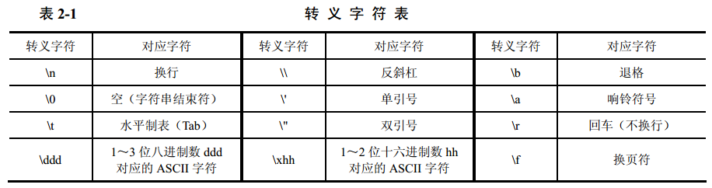
四. 转义字符：
反斜线后面跟一个字符或ASCII码：'\b' '\n' '\3' '\x03' '\''
转义字符多用于不可见字符，比如驱动外设的控制代码，一般不可显示。

Slide 12
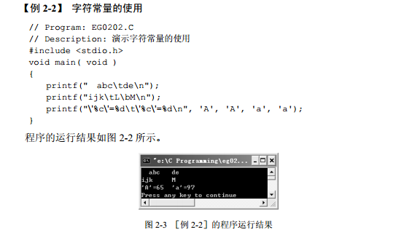

Slide 13
五. 字符串常量：(长度！)
a. 用一对双引号括起来的若干字符序列："I am a boy! "
b.字符串长度：字符串中有效字符的个数。
c.字符串常量在存储时自动在字符串的末尾加一个NULL作为字符串结束符。
NULL ⬄ '\0'，ASCII值为0。
d. " "表示空字符串，长度为0 ，占一个字节内存，即NULL。
"word"
"世界"
"w\0rld"
"D:\\LXH\\EG1.C"
"I say:\"Goodbye!\" "
"\18\777"

Slide 14
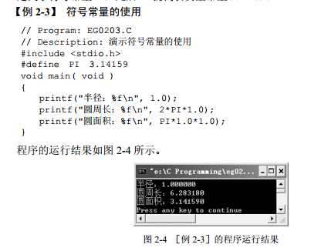
六.符号常量：
符号常量由#define语句定义：
#define PAI 3.14159
#define SIZE 10
b. 符号常量习惯上大写。
c. 符号常量的值不可修改。
①符号常量含义清楚；
②容易做到“一改全改”。

Slide 15
2.3 变 量
定义：在程序执行期间其值可变的量称为变量
说明： 变量定义→分配内存
a. 变量在使用时，必须先定义、后使用
定义变量： 数据类型 变量名； 数据类型 变量1, 变量2；
变量初始化： 数据类型 变量名＝初值；
b. 变量名大小写敏感！
数据类型：
无字符串变量！
&变量：取地址
和数学的变量概念有所区别
类型说明符 | 占用字节数 | 数的范围
char | 8（1） | -128~127
unsigned char | 8（1） | 0~255
short int | 16（2） | -32768~32767
unsigned short int | 16（2） | 0~65535
int/long | 32（4） | -2147483648 ~ 2147483647
unsigned int/long | 32（4） | 0~4294967295
float | 32（4） | −3.4∗10³⁸～3.4∗10³⁸有效数字（6~7 位）
double | 64（8） | −1.7∗ 10³⁰⁸~1.7∗ 10³⁰⁸（15~16 位）

Slide 16
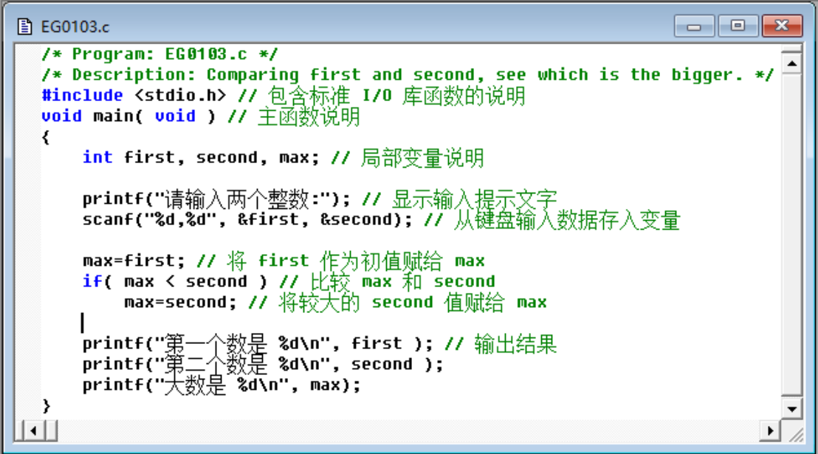
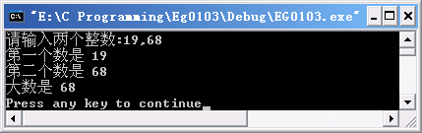
【例1-3】 输入两个整数，然后输出其中最大的数。

Slide 17
2.4 运算符和表达式
2.4.1 C语言的运算符
运算符：用来表示各种运算的符号。 + - * / 等
表达式：用运算符把运算对象连接起来构成的合法运算式。（运算符不能省略）
表达式值：每个表达式按运算规则进行运算，最终获得一个值。

Slide 18
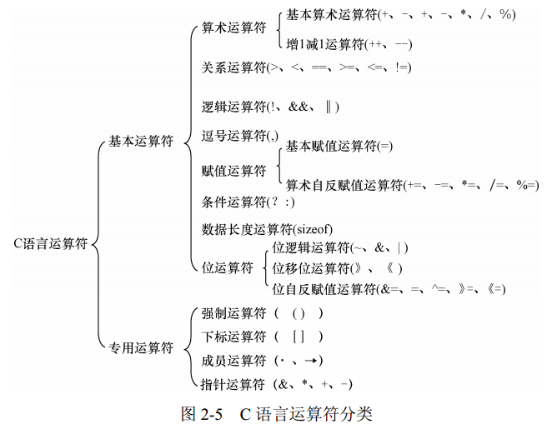
2.4 运算符和表达式
C语言中的运算符 ：
注：有些运算符有多重含义（如+、-、*、&）。

Slide 19
2.4 运算符和表达式
运算符和表达式的部分知识：
1）运算对象的数目：单目、双目、三目
2）运算符的位置：前缀运算、后缀运算
3 + 5
++a, a++

Slide 20
2.4.2 运算符的优先级与结合性
2.4 运算符和表达式
复合表达式：表达式中的运算对象是另外一个表达式，或者说多个运算符对一批数据进行组合操作构成的表达式。
运算对象：
（1）简单数据（常数、变量）
（2）复杂对象：表达式(运算结果)、函数调用(返回值)
ans1 = (-b + sqrt(b * b - 4*a*c)) / (2*a);
ans2 = (-b - sqrt(b * b - 4*a*c)) / (2*a);

Slide 21
2.4.2 运算符的优先级与结合性
2.4 运算符和表达式
复合表达式的计算，需要先确定计算顺序，即运算符与运算对象的组合方式。
优先级：用于确定运算符与运算对象组合的优先顺序。优先级高的运算符先组合。如先乘除后加减。
结合性：当一个操作数两侧的运算符具有相同的优先级时，该操作数是先与左边的运算符结合，还是先与右边的运算符结合。
例：a = 23 - 4 * 5 + 1; → a = ((23 – (4 * 5)) + 1);

Slide 22
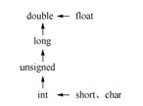
2.4 运算符和表达式
2.4.3 表达式计算中数据类型的自动转换
自动转换（隐式转换）:运算、赋值、I/O、函数调用
a. 运算转换：参与运算的各变量均转换成最大长度类型进行运算。
char→ short→unsigned→ int、long→float→double
b. 赋值转换：赋值号右边的类型将转换为左边的类型。
c. 如果转换时数据类型长度变小，将丢失一部分数据，降低精度。
类型转换只是为了运算的需要而对变量的数据长度进行的临时性转换，不改变数据说明时对该变量定义的类型。
1/2 ➔ 0
1.0/2 ➔ 0.5

Slide 23
2.5 算术运算符和表达式 表2-3
基本算术运算符： 单目：+ - 双目：+ - * / %
◆ 结合性：从左向右
◆ 优先级： + - ---->* / % -----> + -
(2) (3) (4)
说明：
◆ - 为单目运算符时,右结合性
◆ 两个整数相除，结果为整数
◆ 仅针对整型数据%求余，结果和被除数符合相同。
◆ / 要求分母不为0
例
5/2
-5/2.0
5%2
-5%2
5.5%2
结果
2
-2.5
1
-1
(×)

Slide 24
增一、减一运算：表2-4
++ --可以前置，也可以后置。
前置 ++i, --i (先增减后引用）
后置 i++, i-- (先引用后增减）
i++ ⬄ ++i
说明：
++ -- 不能用于常量和表达式,如5++，(a+b)++
++ --结合性： 右结合性（自右至左）
优先级： + - ++ -- ------>* / % ----->+ -
(2) (3) (4)
改变默认求解顺序
int a, i=1;
a=i++; //表达式值1，a=1,i=2
a=++i; //表达式值2，a=2,i=2
不提倡书写复杂的++/ --表达式：(++a)+(++a)+(++a)
不同的编译系统计算出来的结果可能会不一样

Slide 25
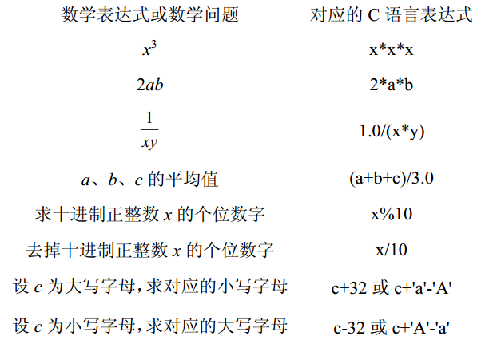
应用举例：P30★★★

Slide 26
2.6、关系运算符及关系表达式 表2-5
关系运算符：< <= == >= > !=
种类：
结合性：左结合性（自左至右）
优先级别：
关系表达式的值：
关系成立， 值为1
关系不成立，值为0
<
<=
>
>=
==
!=
优先级高（6）
优先级低（7）
例: int a=3, b=2, c=1;
c>a+b //c>(a+b)
a>b!=c //(a>b)!=c
a==b<c //a==(b<c)
a>b
(a>b)==c
b+c<a
a>b>c
//1
//1
//0
//0
应用举例：P32★★★

Slide 27
？ 若a=8; b=3; x=6; 则 a>x>b 值为
0
？ 对实数作精确相等的判断
1.0/3.0*3.0==1.0
×
应改写为：fabs(1.0/3.0*3.0-1.0)<1e-6
？ "="与"=="
int a=0,b=1;
if(a=b) printf("a equal to b");
else printf("a not equal to b");

Slide 28
2.7、逻辑运算符及逻辑表达式 表2-8、9、10
逻辑运算符： ! && ||
操作数: 0表示“假”，非0表示“真”
运算结果: 0表示“假”， 1表示“真”
逻辑运算真值表:
a
b
!a
!b
a&&b
a||b
真
真
假
假
真
真
真
假
假
真
假
真
假
真
真
假
假
真
假
假
真
真
假
假

Slide 29
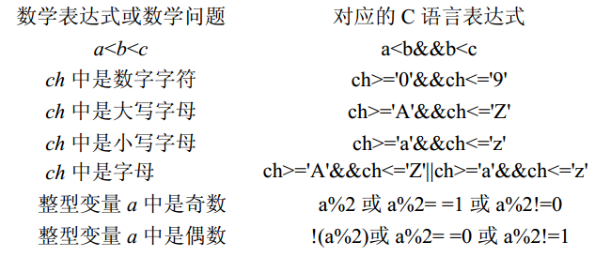
! (2)
&& (11)
|| (12)
高
! :右结合性（自右至左）
&& :左结合性（自左至右）
|| :左结合性（自左至右）
优先级：
结合性：
低
应用举例：P32★★★

Slide 30
逻辑表达式求解时，并非所有的逻辑运算都执行，只是在必须执行下一个逻辑运算才能求出表达式的解时，才执行该运算
改变默认求解顺序
例 a&&b&&c //a为真时，才判别b的值；a、b都为真时，才判别 c的值
例 a||b||c //a为假时，才判别b的值；a、b都为假时，才判别 c的值

Slide 31
[ 程序演示]
// EX020210.c
#include <stdio.h>
void main( void )
{
int a=1, b=2, c=3, d=4, m=1, n=1;
if(!(( m=a>b ) && ( n=c>d )))
printf("%d %d\n", m, n);
}
// Result: 0 1

Slide 32
2.8、三元条件运算： <expL> ? <expT> : <expF> 表2-9
<expL> 非0,表达式值为<expT>;
<expL>为0,表达式值为<expF>;
优先级较低: 13
结合性：右结合性（自右至左）
a>b?a:c>d?c:d ➔  a>b?a:(c>d?c:d) 嵌套
C仅计算<expT>、<expF>中的一个（由<expL>决定）
例 if (a>b)
printf("%d", a);
else
printf("%d", b);
printf("%d", a>b?a:b);
例 (c>='a' && c<='z')?c-'a'+'A':c
printf("a+|b|=%d\n",b>0?a+b:a-b);

Slide 33
2.9、赋值运算符和表达式 表2-10、11
简单赋值运算：变量 = 表达式
作用：计算表达式的值，赋给变量
复合赋值运算：exp1 op= exp2（自反）
种类：+= -= *= /= %= 《= 》= &= ^= |=
含义：exp1 op= exp2 ⬄ exp1 = exp1 op exp2
说明:
结合性：右结合性（自右至左），可嵌套
优先级较低: 14
左侧必须是变量，不能是常量或表达式
类型转换：表达式值的类型自动转换成左边变量的类型
赋值表达式的值：变量被赋的值

Slide 34
例: int i=2.56; //结果i=2;
a=b=c=5 //表达式值为5，a,b,c值为5
a=(b=10)/(c=2) //表达式值5，a=5,b=10,c=2
例: int a=3;
a%=3-1;
a+=a*=a-=a*=3; //a=0， 等价于a=a+(a=a*(a=a-(a=a*3)))
0+0=0
a=12; a+=a-=a*a //a=-264， 等价于a=a+(a=a-(a*a))
-132-132=-264

Slide 35
[ 程序演示]
// Description: A simple of ? :
#include <stdio.h>
void main( void )
{
int a=1, b=2, c=3, m;
m=b>a?(b=5):(c=6);
printf("a=%d b=%d c=%d m=%d\n", a, b, c, m );
}
// Result:
// a=1 b=5 c=3 m=5

Slide 36
2.10 逗号运算符和表达式 表2-12
形式: 表达式1, 表达式2, …… 表达式n
结合性：左结合性（自左至右）
优先级: 15
运算规则：先算表达式1,再算表达式2, ……
逗号表达式的值：等于表达式n的值
改变默认求解顺序
//a=15,逗号表达式值60
例 a=3*5 , a*4
a=3*5 , a*4 , a+5
例 x=(a=3 , 6*3)
x=a=3 , 6*a
例 a=1;b=2;c=3;
printf("%d,%d,%d",a,b,c);
printf("%d,%d,%d", (a,b,c) ,b,c);
//a=15,逗号表达式值20
//赋值表达式，表达式值=x=18
//逗号表达式,表达式值18,x=3
//1,2,3
//3,2,3

Slide 37
2.11 长度运算符和数据类型转换
2.11.1 长度运算符 表2-13
形式： sizeof （变量名）；
sizeof（类型说明符）；
功能： 测试类型或数据所占用的字节数
int a, b;
b=sizeof (a); /*b的值为4 */
c=sizeof(float); /* c的值为4*/

Slide 38
2.11 长度运算符和数据类型转换
2.11.2 数据类型转换
也称强制类型转换（显式转换）： (类型说明符) (表达式)
(float) a 把a转换为实型
(int)(x+y) 把x+y的结果转换为整型
类型转换只是为了运算的需要而对变量的数据长度进行的临时性转换，不改变数据说明时对该变量定义的类型。

Slide 39
2.12 位运算
1. 位(bit)：是指二进制中的位，它是计算机能 处理的最小单位。
2. 字节(byte)：是计算机处理的基本单位。计算 机的内存是按字节进行分配的。一个字 节有八位二进制数组成。
3. 补码：一个正数的补码是其本身；一个负数的 补码是其绝对值按位取反后加1。 数是以补码的形式存放的。
例如：-7 的补码是 1111 1111 1111 1001

Slide 40
一、位运算的概念
位运算：以二进制位为单位的运算。
位运算仅限于整数（整型数和字符型）。
二、位运算符
位逻辑运算符（~、&、^、| ）
位移位运算符（<<、>>）
位复合赋值运算符( &=、|=、^=、<<=、>>=）

Slide 41
1、位逻辑运算符
运算规则：
~ (按位求反)、
& (按位与)、
^ (按位异或) 、
| (按位或) 、
~1=0 ~0=1
0&0=0 0&1=0 1&0=0 1&1=1
0^0=0 0^1=1 1^0=1 1^1=0
0 | 0=0 0 | 1=1 1 | 0=1 1 | 1=1
例如：
unsigned char a,b;
a=0x9d; b=0xa5;
printf("~a: %x\n", ~a);
printf("a&b: %x\n",a&b);
printf("a | b: %x\n",a | b);
printf("a^b: %x\n",a^b);
输出结果：
~a:
a&b:
a | b:
a^b:
62
85
bd
38

Slide 42
2、位移位运算符
<<(按位左移)、>>(按位右移)
移位时，移出的位数全部丢失。
左移——补入的数全都是0
无符号数——补入的数全都是0
右移
有符号数——取决于系统(补入0或符号位)
例如：unsigned a=3;
a<<2的十进制值是：
a>>1的十进制值是：
12
1
3、位复合赋值运算符
&=、|=、^=、<<=、>>=
例如：a&=b相当于a=a&b

Slide 43
运算符和表达式小结
表达式：用运算符把运算对象连接起来组成的合法运算式 （运算符不能省略）
运算符和表达式的相关知识：
1）运算对象的数目
2）运算符的位置
3）运算对象的数据类型
4）运算规则
5）运算结果 (表达式值，可以再参与其他运算)
6）运算符的优先级
7）运算符的结合性
注：有些运算符有多重含义（如+、-、*、&）。
3 + 5
++a, a++

Slide 44
表达式注意事项总结
运算符和表达式小结
表达式由 运算数 和 运算符 组合而成，用于做计算 及 数据存取处理。
变量名要遵循标识符规则。
不同运算符含义不一样，特别是 = 和 ==。
变量 与 变量 之间必须要有运算符来连接。

Slide 45
简单表达式的运算结果总结 （用于参与下一步计算）
运算符和表达式小结
++、--运算的结果是操作对象、赋值运算结果是等号左边的变量。
逗号运算的结果是最后那一个表达式的结果。三目运算符的结果是条件选择执行的表达式的结果。
其他运算的结果是运算符执行的结果（新的数据）。

Slide 46
复合表达式及其运算规律
运算步骤:
先组合、再计算。
组合：确定出唯一的运算符与操作数逐一结合的方式。（优先级、结合性）
计算：按结合方式对所有运算符逐项进行计算。
部分运算符具有特殊的计算规则
表达式就是用来做计算的（拆分成一步一步的计算，对应到CPU的指令），
和数学中的公式和方程有区别。

Slide 47
运算符优先级：
初级运算（）
高
单目运算！
算术运算
先乘除后加减
关系运算
先≥ ≤ 后== !=
逻辑运算
先与后或
三元条件运算
赋值运算
低
逗号运算

Slide 48
优先级一般规律
1）括号优先级最高，应多用括号；
2）优先级由高到低：单目 → 双目；
3）优先级由高到低：算术 (乘除高于加减)→ 关系（大于、小于高于等于与不等于） → 逻辑（与高于或） → 赋值 → 逗号；
4) 位运算符：移位运算是特别的算术运算(比算术运算低一点)、按位与或非是带有算术运算性质的逻辑运算(比逻辑运算高一点)。
a = 1 * 5 + 2 > 12 && 2 / 3;

Slide 49
结合性一般规律
少量从右往左结合：
在操作数前面的单目运算符 （组合方式需要）
赋值运算符 （由运算方式确定）
条件运算符 （由运算方式确定）
a>b?a:c>d?c:d → a>b?a:(c>d?c:d)
其余都是从左到右结合

Slide 50
运算符优先级与结合顺序
例: int a=3;
a%=3-1;
a+=a*=a-=a*=3; //a=0 等价于a=a+(a=a*(a=a-(a=a*3)))
a-a=0
a=12; a+=a-=a*a //a=-264 等价于a=a+(a=a-(a*a))
-132-132=-264
例2:c>a+b //c>(a+b)
a>b!=c //(a>b)!=c
a==b<c //a==(b<c)
a=b>c //a=(b>c)
例 int a=3,b=2,c=1,d,f;
a>b==c
b+c<a
d=a>b
f=a>b>c
//1
//0
//d=1
//f=0

Slide 51
运算符优先级与结合顺序
例3 a<=x && x<=b ➔(a<=x) && (x<=b)
a>b&&x>y ➔(a>b)&&(x>y)
a==b||x==y ➔(a==b)||(x==y)
!a||a>b ➔(!a)||(a>b)
5>3&&2||8<4-!0 ➔((5>3)&&2)||(8<(4-(!0))) 值为1
例4 a>b?a:c>d?c:d  a>b?a:(c>d?c:d)
//a=15,表达式值60
例5 a=3*5 , a*4
a=3*5 , a*4 , a+5
例6 x=(a=3 , 6*a)
x=a=3 , 6*a
//a=15,表达式值20
//赋值表达式，表达式值=x=18
//逗号表达式,表达式值18,x=3

Slide 52
部分运算符特殊规则
1）自增、自减：
除优先级、结合性影响表达式组合方式外，计算上又分先计算和后计算。
2）双目逻辑运算符：
运算符后面的表达式是否需要计算根据前面的表达式的结果而定。
3）条件运算符：
冒号前后的表达式是否需要计算根据问号前面表达式结果而定。

Slide 53
C程序中 数据的形态总结：
运算符和表达式小结
常量/常数
变量
表达式的结果（某个变量 或者 一个新的数据）
函数调用返回的结果

Slide 54


2.13 数据的输入、输出
一、输入/输出单个字符：
变量名=getchar();
putchar(变量名);
// Program: EG0204.C
// Description: 将输入的大写字母转换为小写字母
#include <stdio.h>
void main( void )
{
char c;
c=getchar();
c>='A' && c<='Z' ? putchar( c-'A'+'a' ): putchar( c );
}
[ 程序演示]

Slide 55
一、输入/输出单个字符
⑴ getchar()等待输入字符直到按回车才结束, 并回显字符（回车前的所有输入字符都会逐个显示在屏幕上）。 但只有第一个字符作为函数的返回值。
⑵ stdio.h:
#define getchar() getc(stdin)
#define putchar(c) putc((c), stdout)
⑶conio.h:
_CRTIMP int __cdecl getch(void);
getch()输入时无需回车，也不回显输入的字符，常用于输入密码或菜单或特殊键盘按键(如按↑键得到ASC码0和扫描码72 0x48➔H两个键。调用getch()两次就可以得到扫描码，getchar()只能得到按键对应的ASC码)。

Slide 56
二、 格式化输出——printf()
语 法：int printf(输出格式字符串,输出表达式表)
原型在： stdio.h
功 能：将输出表达式表的值按照指定的格式输出到屏幕。
返回值：返回输出字符的个数。出错时返回EOF(-1)。
⑴输出格式字符串包含3类字符：格式指示符、转义字符和普通字符（原样输出）。
⑵输出数据列表，相邻数据之间用逗号分开。
⑶格式指示符与输出数据个数应一致，顺序应一一对应。输出不同类型的数据，要使用不同的类型指示字符。
[ 想一想]

Slide 57
格式指示符： %[flag][width][.precision][l]type
⑷类型type：
d,i
十进制整数
int a=567;printf ("%d",a);
567
x,X
十六进制无符号整数
int a=255;printf("%x",a);
ff
o
八进制无符号整数
int a=65;printf("%o",a);
101
u
不带符号十进制整数
int a=567;printf("%u",a);
567
c
单一字符
char a=65;printf("%c",a);
A
s
字符串
printf("%s ","ABC");
ABC
e,E
指数形式浮点小数
float a=567.789;printf("%e",a);
5.677890e+02
f
小数形式浮点小数
float a=567.789;printf("%f",a);
567.789000
g
e和f中较短一种
float a=567.789;printf("%g",a);
567.789
%%
百分号本身
printf("%% ");
%
说明： type通常小写

Slide 58
⑸类型修饰符l可输入长整型数、双精度数。
修饰符
功 能
用于d,o,x,u前，指定输出为long型整数
l
用于e,f前，指定输出为double型实数
h
用于d,o,x,u前，指定输出为short型整数
例 long a = 10;
printf(“%ld”, a);

Slide 59
⑹width：宽度指示符，指定最小输出宽度。
数据长度<m, 补空格; 数据超长, 按实际宽度输出。
⑺.precision: 精度指示符，
实 数: 指定实数小数点后位数(四舍五入)
字符串: 指定实际输出字符个数
⑻ flag：标志字符序列，控制对齐、符号、小数点、尾零
-
输出数据在域内左对齐（默认右对齐)
0
输出数值时指定左面不使用的空位置自动填0
+
指定在有符号数的正数前显示正号(+)
#
在八进制和十六进制数前显示前导0，0x

Slide 60
例 int a=1234;
float f=123.456;
printf(“%8d\n",a);
printf(“%-8d\n",a);
printf(“%10.2f\n",f);
printf("%-10.2f\n",f);
// 1234
//1234
// 123.46
//123.46
如：printf("%3s,%7.2s,%.4s,%-5.3s\n",
"CHINA", "CHINA" , "CHINA", "CHINA");
输出结果：CHINA, CH,CHIN, CHI
例 int a=123;
printf("%o,%#o,%X,%#X\n",a,a,a,a);
//173,0173,7B,0X7B

Slide 61
二、 格式化输入——scanf()
语 法：int scanf(输入格式字符串, 输入变量地址表)
原型在： stdio.h
功 能：从stdin按输入格式输入数据到对应变量内存中，按回车键结束
返回值：返回输入数据的个数。无值时返回0。
遇文件结束符^Z返回EOF(-1)。
⑴输入格式字符串可以包含3类字符：格式指示符、空白字符（空格、Tab键和回车键:作为相邻2个输入数据的默认分隔符）和普通字符（又称非空白字符，在输入有效数据时，必须原样输入 ）。
⑵输入变量地址表，相邻地址之间用逗号分开
变量地址的表示方法： &变量名
[ 想一想]

Slide 62
格式指示符： %[*][width][l]type
⑶* 赋值抑制符 输入的数据不赋给相应的变量
例：scanf("%d%*d%d",&num1,&num2);
printf("num1=%d,num2=%d\n",num1,num2);
假设输入“12 34 56”，则系统将读取“12”并赋值给num1；读取并舍弃“34”（*的作用）；读取“56”并赋值给num2。则printf()语句的输出结果为：num1=12,num2=56。
⑷width 指定该项输入数据所占列数，多余部分被舍弃。
例：scanf("%3c%3c",&ch1,&ch2);
printf("ch1=%c,ch2=%c\n",ch1,ch2);
假设输入“abcdefg”，则系统将读取的“abc”中的'a'赋给变量ch1；将读取的“def”中的'd'赋给变量ch2，所以printf()语句的输出结果为：ch1=a,ch2=d。

Slide 63
⑸类型修饰符l可输入长整型数、双精度数。
修饰符
功 能
用于d,o,x,u前，指定输入为long型整数
l
用于e,f前，指定输入为double型实数
h
用于d,o,x,u前，指定输入为short型整数
例 long a;
scanf("%ld", &a);

Slide 64
⑹格式字符:d,i,o,x,u,c,s,f,e
⑺输入分隔符的指定：
a.一般以空格、TAB或回车键作为分隔符
b.其它字符做分隔符：格式串中两个格式符间字符
例 scanf("%d%o%x",&a,&b,&c);
printf("a=%d,b=%d,c=%d\n",a,b,c);
输入 123 123 123↵
输出 a=123,b=83,c=291

Slide 65
例 scanf("%d,%d",&a,&b)
输入 3,4 ↵
则3⇒a, 4 ⇒b
例 scanf("a=%d,b=%d,c=%d",&a,&b,&c);
输入 a=12,b=24,c=36 ↵

Slide 66
⑻输入数据时，遇以下情况认为该数据结束：
a.遇空格、TAB、或回车
b.遇宽度结束
c.遇非法输入
如 scanf("%d%c%f",&a,&b,&c);
若输入1234a123o.26 ↵
则 1234 ⇨a, 'a' ⇨b, 123 ⇨c

Slide 67
例 int x;
char ch;
scanf("%d", &x);
scanf("%c", &ch);
printf("x=%d,ch=%d\n", x, ch);
执行：123↵
输出：x=123,ch=10

Slide 68
⑼解决输入函数留下的“垃圾”：
a.用getchar()清除
b.用格式串中空格或“%*c”来“吃掉”
c.用函数fflush(stdin)清除全部剩余内容
例 int x;
char ch;
scanf("%d",&x);
ch=getchar();
printf("x=%d,ch=%d\n",x,ch);
执行：123↵
输出：x=123,ch=10
例 int x;
char ch;
scanf("%d",&x);
scanf(" %c",&ch);
或 scanf("%*c%c",&ch);
函数fflush原型在 <stdio.h>中。

Slide 69
小结
本章介绍了 C 语言的数据类型，数据定义语句，基本运算符，表达式，输入输出函数。
对基本数据类型（整型、实型、字符型），要了解其特点，熟练掌握各种类型常量的书写方法。
对数据定义语句，要掌握数据定义语句的格式，能为每个变量选取合适的数据类型符、正确的名称和初值。
对各种基本运算符（算术、关系、逻辑、条件、赋值、逗号、长度、数据类型转换、位运算），要掌握每个运算符的符号、对象数目与位置、对象的数据类型、运算规则、结果数据的类型、优先级和结合性。并能利用运算符和运算对象组成正确的表达式。
对数据的输入输出函数，要了解字符输入输出函数、格式输入输出函数的调用格式和功能。能够正确输入和输出各种基本类型的数据。

Slide 70
作业
一（1~21，25~30）
二（1~13，15, 16）

